Slide 1
Краткое содержание сегодняшнего материала
Принцип черного ящика
Организация памяти компьютера
Как компьютер выполняет программу?
Ассемблер (начало)
Компиляция и IDE

Slide 2
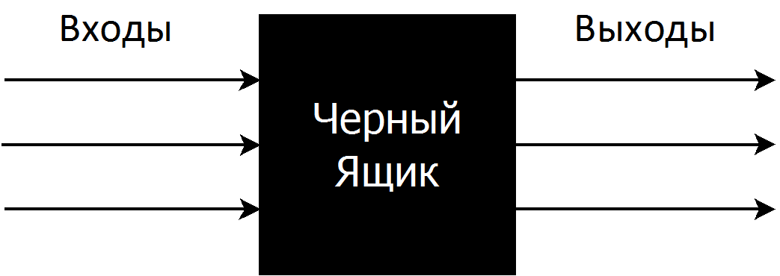
Принцип черного ящика
Чтобы пользоваться черным ящиком, не обязательно знать его внутреннее устройство.

Slide 3
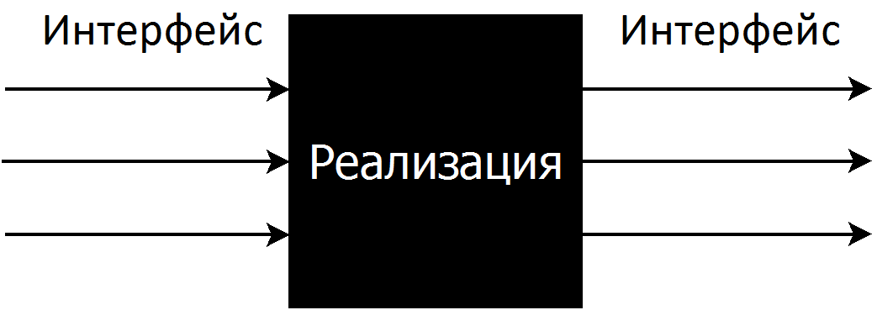
Инкапсуляция
Чтобы пользоваться классом или библиотекой через интерфейс, необязательно понимать, как они реализованы.

Slide 4
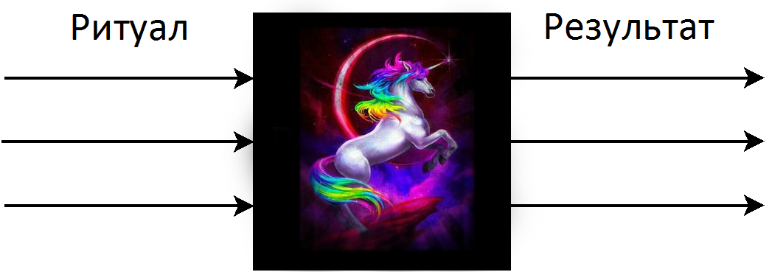
Магия
Как работает заклинание или ритуал? Просто работает! Причины не важны!

Slide 5
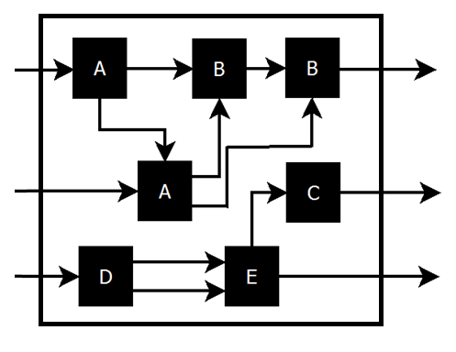
А что у черного ящика внутри?
Много черных ящиков!

Slide 6

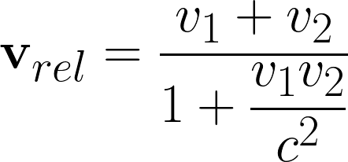
Абстракции имеют ограниченную область применимости
Сложение скоростей
в классической механике:
Сложение скоростей
в релятивистской механике:

Slide 7
«Закон дырявых абстракций»
Все нетривиальные абстракции дырявы.
(Дж. Спольски)
Следствие 1: единственный нормальный способ залатать эти дыры - узнать, как работают абстракции, и какие подробности они скрывают.
Следствие 2: абстракции экономят наше рабочее время,
но не экономят учебное время.

Slide 8
Часто ли вам говорили «забудьте все, что знали раньше»?
Забудьте об этом!
Не забывайте все, что знали раньше – уточняйте область применимости!

Slide 9
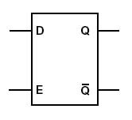
Как устроена память?
Позволяет хранить 1 бит информации:
D – вход данных;
Е – включение: триггер запоминает состояние входа D при логической единице на входе Е
Q – прямой выход (совпадает с хранимым состоянием)
Q̅ – инверсный выход (инверсия хранимого состояния)
D-триггер

Slide 10
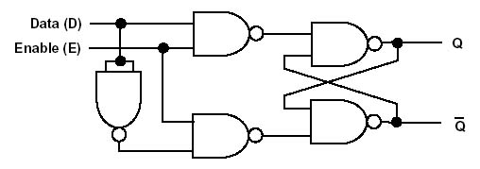
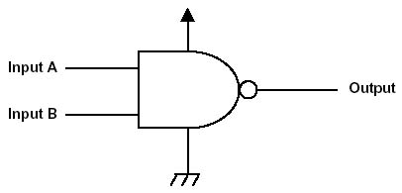
Как устроен D-триггер?
Элемент НЕ-И (NAND GATE):
на выходе 0 только когда на обоих входах 1

Slide 11
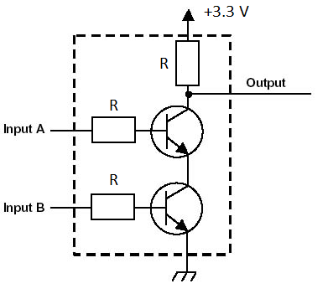
А как устроен элемент НЕ-И?

Slide 12

А как устроен транзистор?

Slide 13
Как вовремя остановиться?
Как правило, схемотехника процессора от программиста скрыта весьма надежно.
Но принципиальное устройство процессора, к сожалению, скрыто не всегда.

Slide 14
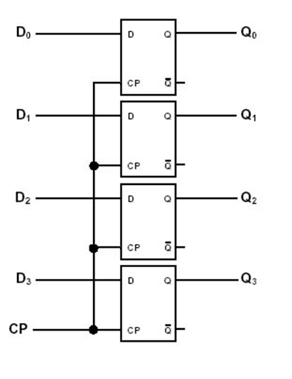
Как хранить несколько бит?
Емкость | Кол-во проводов
1 бит | 3
4 бита | 4 входа данных 4 выхода данных 1 вход E (всего 9)
8 бит | 17
N бит | 2*N + 1
4 гигабайта | 4 миллиарда?!

Slide 15
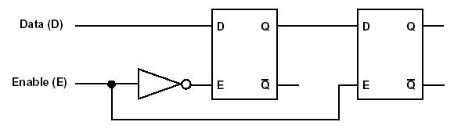
Как хранить много-много бит?
Последовательно: - N бит – 3 провода (но N тактов)
Обычно все же байтами или группами байт. Такой подход используется
в стримерах, винчестерах, дискетах, CD/DVD/BD и так далее.

Slide 16
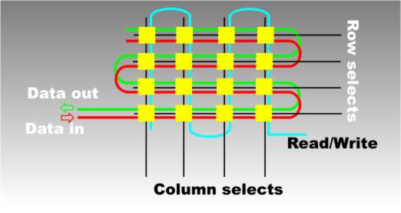
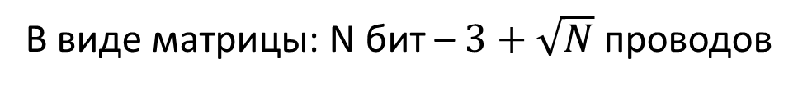
Как хранить много-много бит?
В виде матрицы: N бит – $3+\sqrt{N}$ проводов

Slide 17
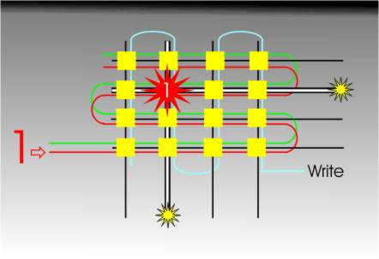
Запись

Slide 18
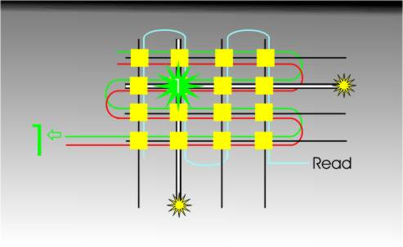
Чтение

Slide 19
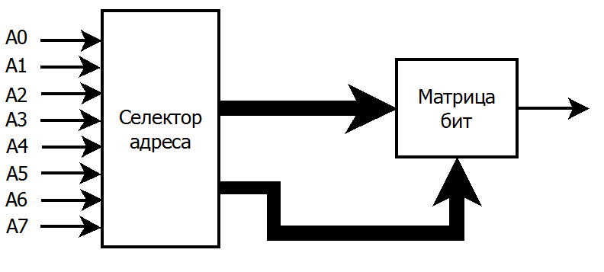
Как хранить много-много бит?
Использовать адреса: - N бит – ~log₂N проводов
В реальности минимальная адресуемая единица (МАЕ) – не бит, а байт или более.

Slide 20
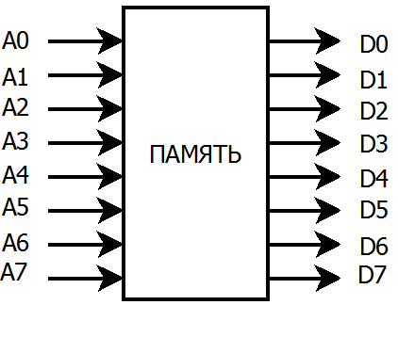
Как хранить много байт?
8*N бит данных (N байт) – log₂N проводов для шины адреса + N для шины данных

Slide 21
Как это выглядит в реальности?
Микрофотографии российского микроконтроллера 1986ВЕ91Т
Источник изображений:
https://habrahabr.ru/company/zeptobars/blog/178547/

Slide 22
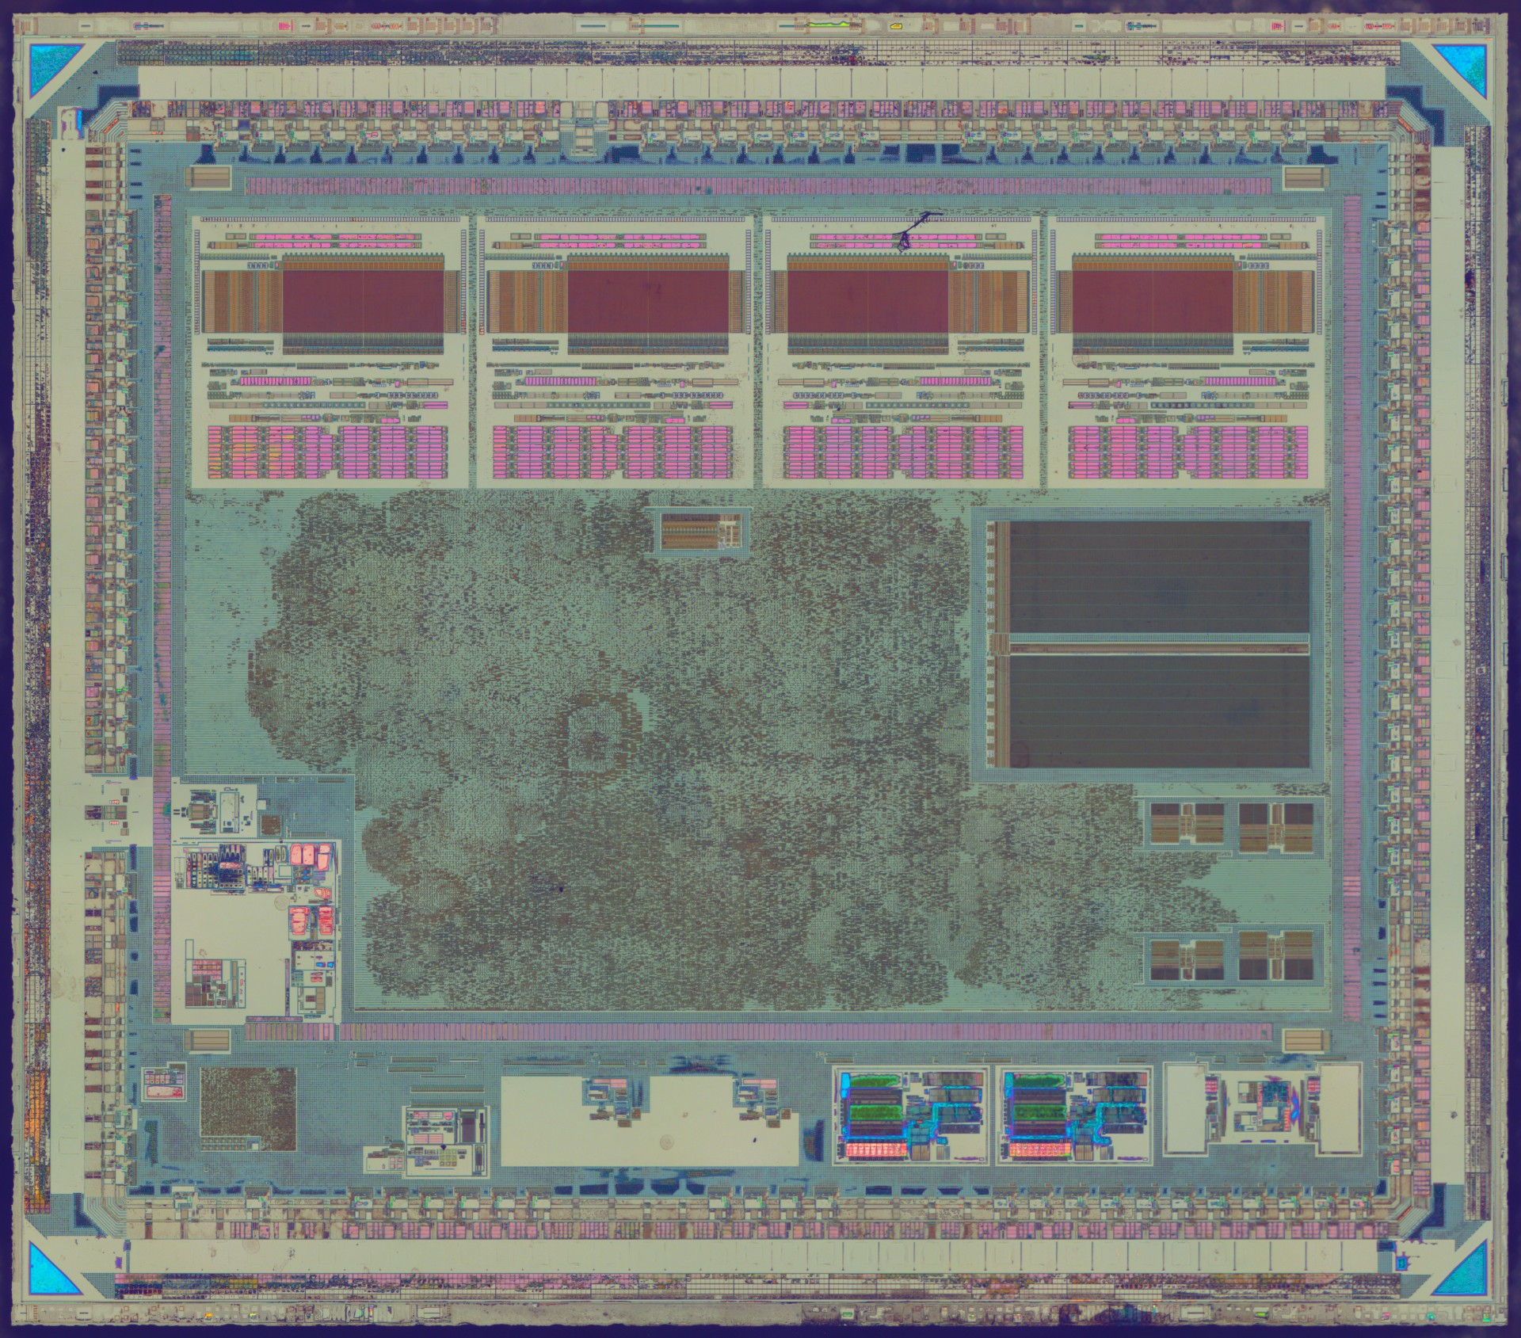

Slide 23
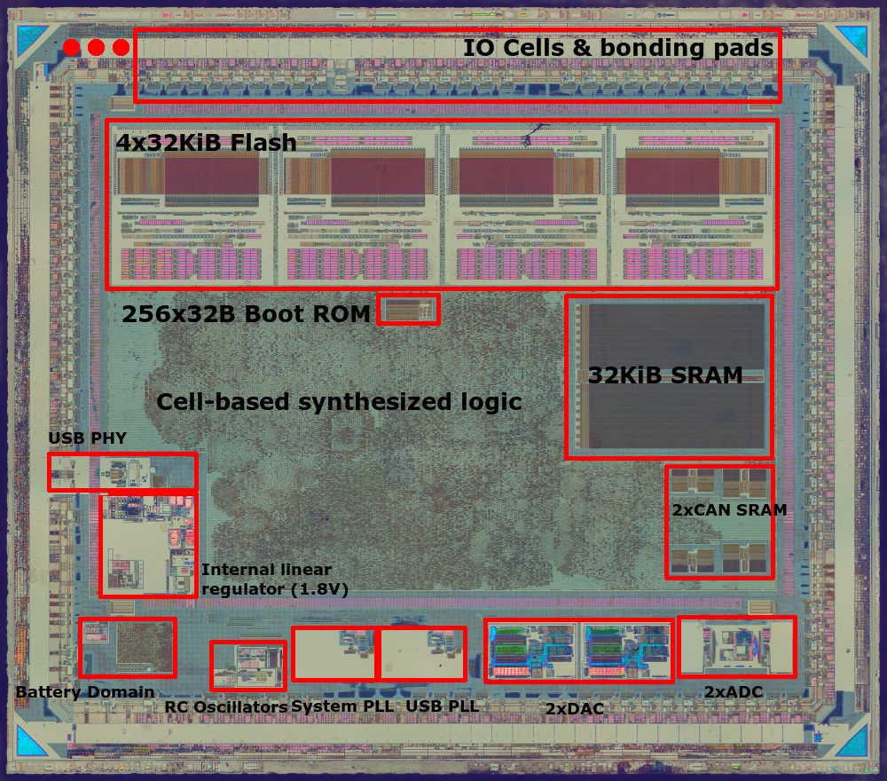

Slide 24
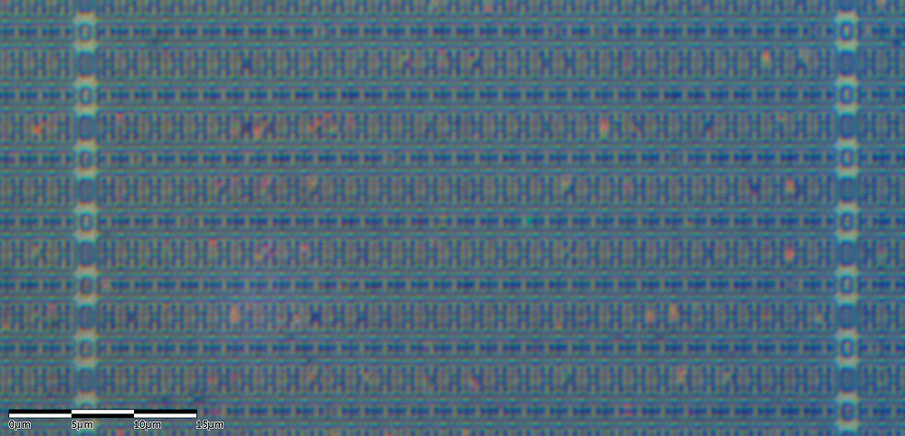
SRAM

Slide 25
Память с адресной структурой
Появилась не просто так.
Ее можно представить как одномерный массив, в котором адрес – это индекс элемента.
Начальный адрес – необязательно численно равен нулю.
«Памятей» может быть несколько, причем адреса в них могут численно совпадать.
Может хранить разные по смыслу данные.
Может соседствовать с не-адресной памятью.

Slide 26
А как хранятся многобайтные объекты?
Объекты в смысле «штуковины», а не экземпляр класса С++
Как хранится массив char a[5]?
Подряд!
А ближе к началу адресов
элемент a[0] или элемент a[4]?
a[0]
А почему?
Потому что a[x] эквивалентно *(a + x)
Допустим, int занимает 4 байта.
Как они хранятся?
Подряд!
А в каком порядке?
Возможны варианты

Slide 27
Endianness (порядок байт)
Little-endian
В меньшем адресе младший байт
Big-endian
В меньшем адресе старший байт
int x = 0x11223344;
Адрес | 0 | 1 | 2 | 3
Значение | 0x44 | 0x33 | 0x22 | 0x11
Адрес | 0 | 1 | 2 | 3
Значение | 0x11 | 0x22 | 0x33 | 0x44
Еще бывает смешанный, но давайте лучше не будем про него вспоминать

Slide 28
Ассемблер и машинный код
Что такое «машинный код»?
Это низкоуровневые команды, которые выполняет процессор.
«Ниже» машинных кодов программистам ходу нет.
Машинные коды – это числа.
Какие именно числа и какие действия ими кодируются?
Это зависит от конкретного процессора.
Машинный код получают из исходного кода – текста на каком-нибудь языке программирования.

Slide 29
А что такое «ассемблер»?
Язык ассемблера (assembly language) – язык программирования, инструкции которого соответствуют машинным кодам.
Соответствие практически взаимно-однозначное – не считая макросов, имен процедур и т.п.
Ассемблер (assembler) – программа, которая превращает исходник на языке ассемблера в машинные коды.
При этом есть еще дизассемблированный код (disassembly).
Это исходный код на языке ассемблера, полученный из бинарного файла, т.е. из скомпилированной программы.
Но в обиходе ассемблером называют все вышеперечисленное.

Slide 30
Зачем знать ассемблер?
Любой язык программирования так или иначе превращается в ассемблер.
Т.е. любую замудренную идею или синтаксическую конструкцию можно понять, если представить, во что она скомпилировалась.
Ассемблер синтаксически прост.
Ассемблер не врёт.
Но иногда не договаривает :(
Некоторые концепции очень трудно понять (и объяснить) без знания ассемблера.
В компиляторах бывают баги.

Slide 31
Если вы не верите, что ассемблер – это просто
Код на языках высокого уровня:
J
avg =: +/%#
quicksort=: (($:@(<#[), (=#[), $:@(>#[)) ({~ ?@#)) ^: (1<#)
Регулярные выражения
/^(?:(?:25[0-5]|2[0-4][0-9]|[01]?[0-9][0-9]?)\.){3}(?:25[0-5]|2[0-4][0-9]|[01]?[0-9][0-9]?)$/
Haskell
foldr (:) [] [1,2,3]
square :: Num a => a -> a
C
int (*func)(float, char, char);
5[a] = 3;

Slide 32
Зачем знать ассемблер?
Код на ассемблере может работать быстрее, чем код на языке высокого уровня.
Но для этого нужно очень хорошо понимать, что происходит!
При этом такой код будет платформозависимым.
Т.е. не заработает на процессоре с другим набором машинных команд.
Писать, читать и поддерживать его будет существенно сложнее.
Компиляторы становятся все лучше и лучше.

Slide 33

Зачем знать ассемблер?
Batman: Arkham Knight
https://habr.com/post/266385/

Slide 34
И еще про ассемблер
KolibriOS – операционная система для x86, целиком написанная на ассемблере.
Системные требования:
i586-совместимый процессор
8 Мб оперативной памяти
1.44 Mб на диске
https://kolibrios.org/ru/index

Slide 35
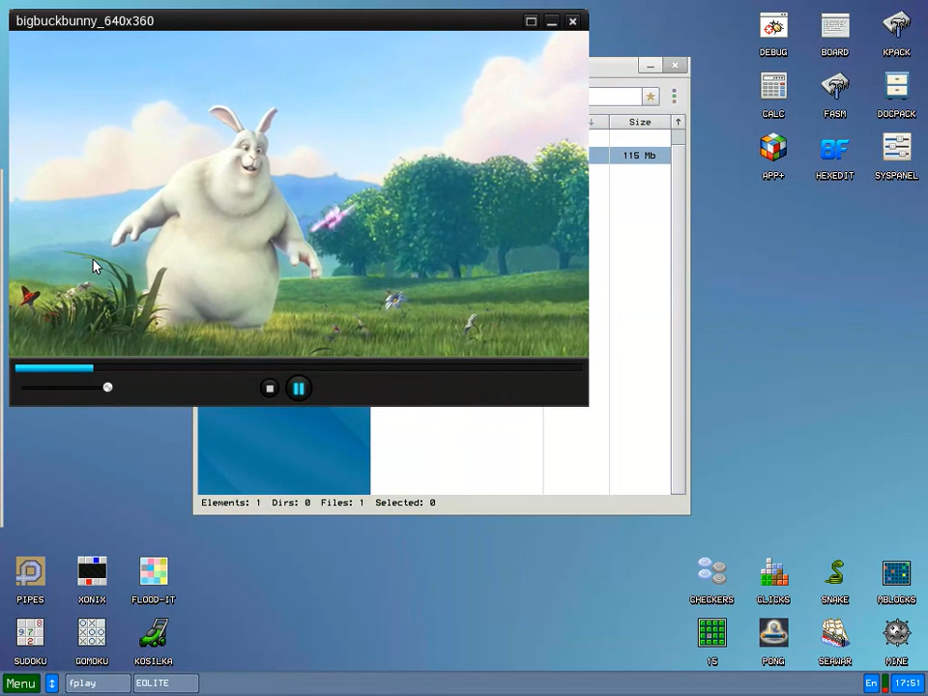

Slide 36
Ассемблер
ARM Thumb-2:
0x080003A4 2005 MOVS r0,#0x05
0x080003A6 4905 LDR r1,[pc,#20] ; @0x080003BC
0x080003A8 6008 STR r0,[r1,#0x00]
0x080003AA F6402008 MOVW r0,#0xA08
0x080003AE 4904 LDR r1,[pc,#16] ; @0x080003C0
0x080003B0 8008 STRH r0,[r1,#0x00]
x86:
0x4018e8 <+0x012c> 8b 45 d4 mov -0x2c(%ebp),%eax
0x4018eb <+0x012f> 8b 40 18 mov 0x18(%eax),%eax
0x4018ee <+0x0132> 8b 40 08 mov 0x8(%eax),%eax
0x4018f1 <+0x0135> 8b 55 ec mov -0x14(%ebp),%edx
0x4018f4 <+0x0138> 89 14 24 mov %edx,(%esp)
0x4018f7 <+0x013b> 89 c1 mov %eax,%ecx
0x4018f9 <+0x013d> a1 40 86 44 00 mov 0x448640,%eax
0x4018fe <+0x0142> ff d0 call *%eax
0x401900 <+0x0144> 83 ec 04 sub $0x4,%esp

Slide 37
Какие бывают инструкции ассемблера?
Арифметика (сложить два числа, вычесть, умножить, разделить и т.д.).
Битовые операции (сдвиг, ИЛИ, И, НЕ и т.д.).
Перемещения между ячейками памяти (из переменной в переменную и т.д.).
Условные и безусловные переходы (if-else и goto).
Прочие

Slide 38
А как хранится код?
Код на языке высокого уровня компилируется в ассемблерные инструкции – машинные команды.
Эти команды и выполняет процессор.
Каждая команда – это число.
Числа хранятся в памяти.
Код – это данные!

Slide 39
Что такое процессорные регистры?
«Сверхоперативная память»
В них сохраняются результаты промежуточных вычислений
В RISC процессор не имеет прямого доступа к оперативной памяти
Есть спец. команды «загрузить значение из памяти в регистр» и
«выгрузить значение из регистра в память»

Slide 40
Приблизительное превращение из С в ассемблер
int x = 5 + 7;
1) загрузить в регистр 0 число 5
2) загрузить в регистр 1 число 7
3) сложить числа в регистрах 0 и 1;
результат поместить в регистр 2
4) выгрузить число из регистра 2
в память по адресу &x

Slide 41
Немного о компиляции в С
Каждый файл .с компилируется отдельно от всех остальных
Из каждого файла .с получается объектный файл .о или .obj или типа того
Линкер (компоновщик) компонует все объектные файлы в бинарный исполняемый файл (например, .exe)
Если программе нужен какой-то ресурс – например, картинка или звуковой файл – то его тоже можно просто «вклеить» в итоговый исполняемый файл

Slide 42
Компилируем в стиле 70-х
> armcc -c main.c foo.c
получили main.o и foo.o
> armlink main.o foo.o -o program.axf
получился program.axf

Slide 43
Если вы не хотите каждый раз для каждого файла вызывать компилятор и линкер руками, то вам нужна система сборки.
Таких систем существует множество – например, make, cmake, qmake...
Компилятор armcc работает на процессоре с архитектурой x86, да еще на Windows.
А исполняемый файл получился в формате axf, он заработает только на нашем микроконтроллере.
Это называется кросс-компиляция – т.е. компиляция под другую платформу.

Slide 44
70-е остались позади
С 1975 года существует концепция IDE – интегрированной среды разработки.
Такая среда совмещает в себе:
редактор исходного кода
систему сборки
отладчик
дизассемблер
примочки

Slide 45
IDE для ARM Cortex-M
IAR:
работает «из коробки»
интерфейс в стиле Windows 95
есть бесплатная версия
есть симулятор процессора
Eclipse + Eclipse-based (System Workbench, Atollic True Studio и т.д.)
бесплатное, свободное ПО
можно прикрутить компилятор gcc или clang
можно прикрутить симулятор процессора - qemu
набор «сделай сам»
Keil:
работает «из коробки»
интерфейс в стиле Windows 98
есть бесплатная версия
есть симулятор процессора

Slide 46
Возможности IDE
Редактор кода
Подсветка синтаксиса
Автодополнение
Поиск слов
Переход к определению (Go to definition)
Добавить-убавить отступ
Закомментировать-раскомментировать блок

Slide 47
Возможности IDE
Система сборки
Перекомпилировать текущий файл
Или весь проект
Вывод ошибок и предупреждений компилятора
Задать настройки компилятора

Slide 48
Возможности IDE
Отладчик
Запустить программу
Выполнить программу по шагам
Поставить точку останова (breakpoint)
Выполнить до точки останова или до курсора
Показать дизассемблированный код
Показать содержимое памяти
Показать значение переменной – окна locals, watch

